Slide 1
Český exil a Jan Amos Komenský
Jan Stejskal

Slide 2
odchod do exilu
jedna z možností po porážce stavovského povstání
jednalo se o příslušníky nekatolických stavů
exulant = osoba, která musela opustit vlast kvůli víře
nedobrovolný odchod do ciziny byl pro mnohé traumatizující prožitek
většina exulantů svou emigraci chápala jako dočasnou záležitost
vytvoření uzavřených komunit
životní úroveň emigrantů

Slide 3
první emigrační vlna
nastala po bitvě na Bílé hoře (8. 11. 1620)
přímí účastníci stavovského povstání a členové dvora Fridricha Falckého
část z nich odešla s panovníkem
Václav Vilém z Roupova, Jindřich Matyáš Thurn
patent o vypovězení nekatolických duchovních (13. 10. 1621)
vypovězení luteránských duchovních (listopad 1622)

Slide 4
druhá emigrační vlna
nastala po roce 1624
vzedmula se po vydání nařízení proti nekatolíkům v královských městech
v dubnu 1624 byl vydán císařský patent, jímž se v Čechách povolovalo pouze katolické náboženství)
namířen zejména proti protestantským měšťanům
vznik rekatolizačních komisí
jednalo se o podstatně větší počet osob

Slide 5
třetí emigrační vlna
vypukla v roce 1627
Obnovené zřízení zemské (květen 1627 – pro Čechy, květen 1628 – pro Moravu)
revize právního řádu v Čechách a na Moravě
rekatolizační patent Ferdinanda II. (červenec 1627)
namířen zejména proti urozeným vrstvám
Karel starší ze Žerotína

Slide 6
dočasný návrat exulantů v roce 1631
přechod Saska na stranu Švédů
vpád saských vojsk v listopadu roku 1631
Sasové se ve městě chovali jako každá jiná armáda – obsazování měšťanských domů, a hlavně zatížení rozpočtu města významnými náklady na vydržování vojska
návrat části emigrantských rodin
saský kurfiřt se přímo nechtěl spojovat s českými exulanty
pohřbení hlav popravených, které byly vystaveny na staroměstské mostecké věži
znovudobytí Prahy císařskými vojsky na konci května 1632

Slide 7
vestfálský mír
byl uzavřen v srpnu 1648
diplomatický kompromis
ukončení válečných operací, které mohly vývoj v Evropě zvrátit

Slide 8
cíle emigrace
ve 20. letech 17. století emigranti směřovali především do míst nepříliš vzdálených od jejich původního domova, do lokalit ležících za pohraničními horami
později vedli cesty českých a moravských exulantů také do severního Nizozemí, Dánska či Švédska
zejména protestantské části říše
Sasko (Lužice) – Drážďany, Pirna, Herrnhut, Žitava
Polsko – Lešno, Zelov
Uhry – Puchov, Reca, Vrbovce
Braniborsko – Berlín, Český Rixdorf, Nová ves

Slide 9
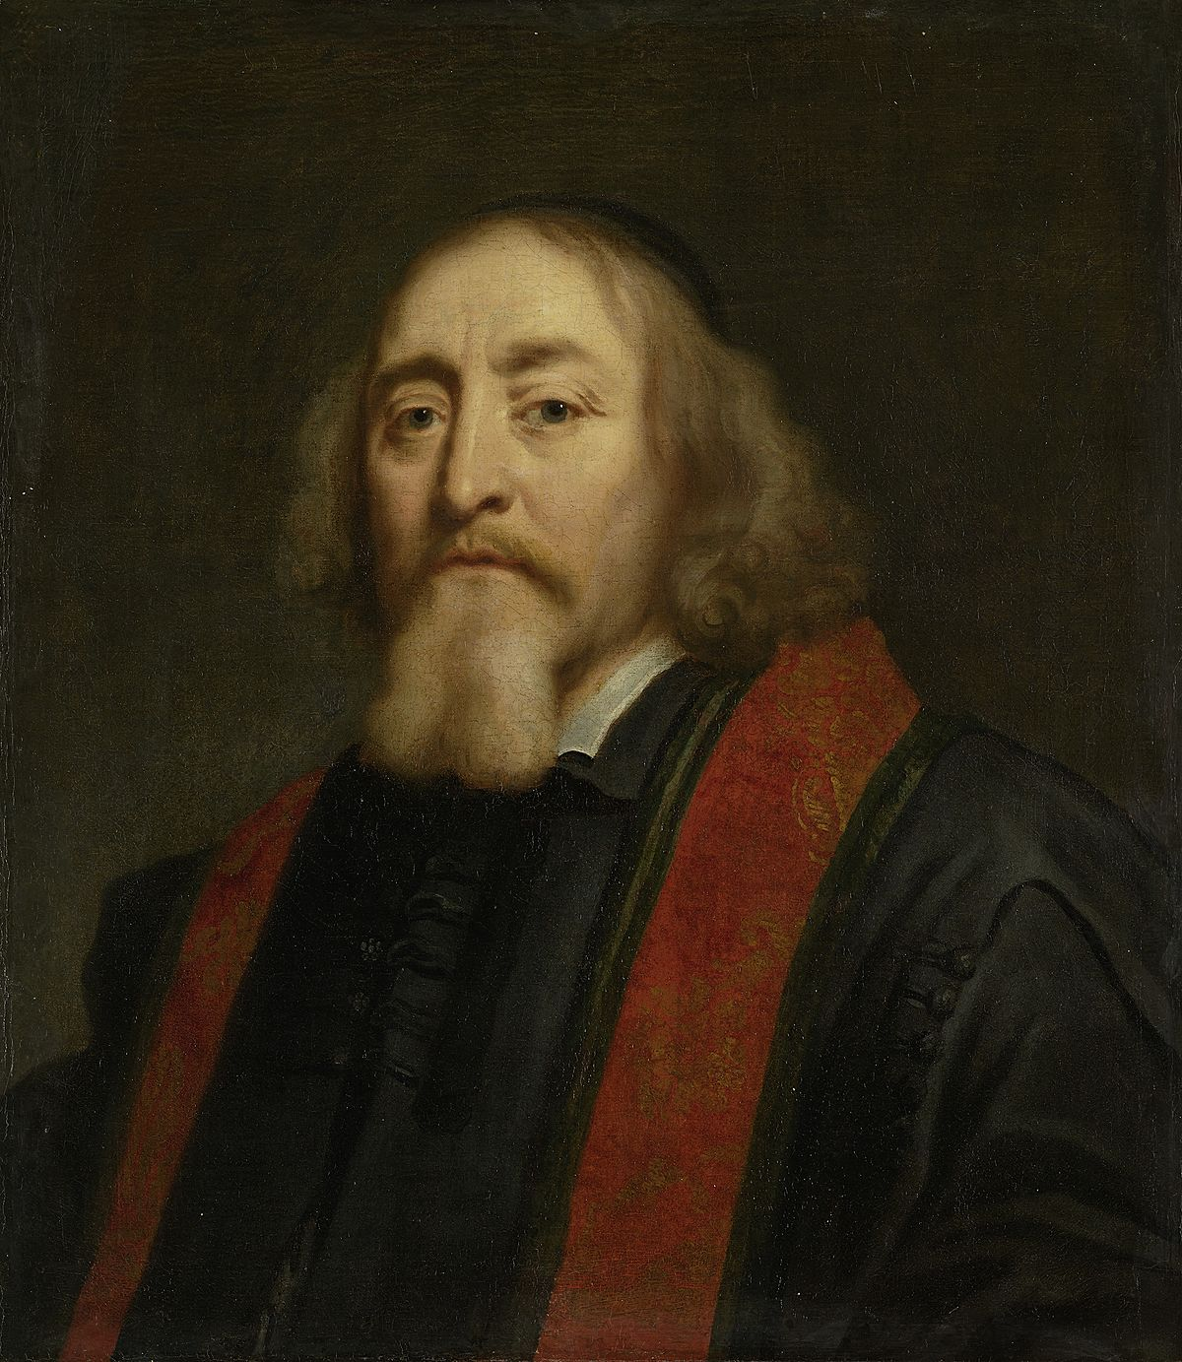
Jan Amos Komenský I
narodil se 28. 3. 1592 na jihovýchodní Moravě
místo jeho narození není úplně jisté
velmi brzy mu zemřeli oba jeho rodiče
studium na českobratrské škole v Přerově
studium na akademii v Herborn a na univerzitě v Heidelbergu
v únoru 1628 odešel z českých zemí do Polska
Lešno
významné exilové centrum
přibližně 1 tis. exulantů

Slide 10
Jan Amos Komenský II
pansofie
pobyt v Londýně (1641–1642)
pobyt v Elbinku (1642–1648)
pobyt v Uhrách (1650–1654)
švédsko-polská válka (1655–1660)
požár Lešna v roce 1656
v roce 1656 se přestěhoval do Amsterdamu
zemřel dne 15. 11. 1670
o týden později byl pohřben v Naardenu – je mu zde věnováno muzeum

Slide 11
Jan Amos Komenský III – výběr z děl
Dveře jazyků otevřené
v 17. století nejúspěšnější a nejznámější Komenského dílo
Kšaft umírající matky Jednoty bratrské
forma fiktivní alegorické závěti
Orbis pictus
spojení názorné výuky jazyka s věcným encyklopedickým poznáním
Truchlivý
patří mez tzv. útěšné spisy
Obecná porada o nápravě věcí lidských
vrcholné pansofistické a vševědné dílo

Slide 12
zdroje:
Lenka Bobková, Exulant, in: Václav Bůžek – Pavel Král (edd.), Člověk českého raného novověku, Praha 2007, s. 297–326.
I. Čornejová a kol., Velké dějiny zemí Koruny české, sv. 8, 2008
KUMPERA Jan, Jan Amos Komenský
ŠTĚŘÍKOVÁ Edita, Stručně o pobělohorských exulantech

Slide 13
Děkuji Vám za pozornost

